Slide 1
C# 程序设计
第8章 多线程

Slide 2
本章目标
了解线程的基本操作及概念
掌握如何创建线程
掌握如何暂停和恢复线程的执行
掌握如何休眠线程
掌握如何终止线程的执行
掌握线程同步处理

Slide 3

多线程编程技术
★
进程和线程
创建多线程
Notes:
接口的英文：Interface

Slide 4
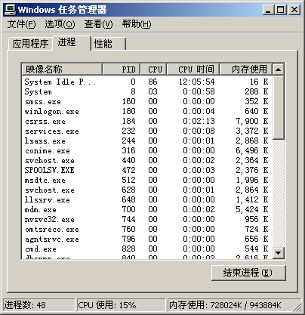






引入
同时执行所有任务，时间更少，效率更高
操作系统允许计算机同时执行多项操作
一览无遗
在同一时间点执行各项进程
人 体
读 ，写
  编译程序
  发送/接收邮件
  打印文件
  其他
血液循环
程序
（进程）

Slide 5

课堂讨论
什么是程序？进程？线程？
－程序：存储在存储设备上的数据的有序集合。
－进程：正在执行的不同应用程序的一个实例。
运行一个程序，就是启动了一个进程
－线程：操作系统分配处理器时间的基本单元。
线程称为处理器调度的对象
而进程是资源分配的对象

Slide 6

线程简介
线程 1
线程 2
在C#应用程序中，第一个线程总是Main()方法，因为第一个线程是由.NET运行库开始执行的，Main()方法是.NET运行库选择的第一个方法。后续的线程由应用程序在内部启动，即应用程序可以创建和启动新的线程。
线程 3
程序 1
单独的执行路径
线程 1
多线程
线程 2
一个进程最少包含一个默认线程，即主线程，
还可以包含其他线程，称为辅助线程。
线程 3
程序 2

Slide 7
进程与线程的区别
进程（Process）
  进程就是程序的一次执行活动
  运行一个程序，就是启动了一个进程
线程 (Thread)
  线程是一个程序内部的一条执行路径或一个控制流
线程称为处理器调度的对象，而进程是资源分配的对象

Slide 8
进程的启动和终止
引入命名空间System.Diagnostics
启动进程：Process.Start()
终止进程
静态方法：返回Process对象
Process.Start( 应用程序名称 )
Process.Start( 应用程序名称,文件名 )
Process.Start( 文件名 ) //已存在的文件路径名
Process.GetProcessesByName( 应用程序名称 )
p.kill( )
Process对象
Notes:
应用程序名称：主文件名.扩展名

Slide 9
进程的启动和终止
引入命名空间System.Diagnostics
获取当前运行中的进程：
获取当前进程的信息：
Process[] pall = Process.GetProcesses();
Process pcurrent = Process.GetCurrentProcess();
Id:进程号
ProcessName:进程名称
Notes:
应用程序名称：主文件名.扩展名

Slide 10
多线程编程技术
进程和线程
★
创建多线程
Notes:
接口的英文：Interface

Slide 11
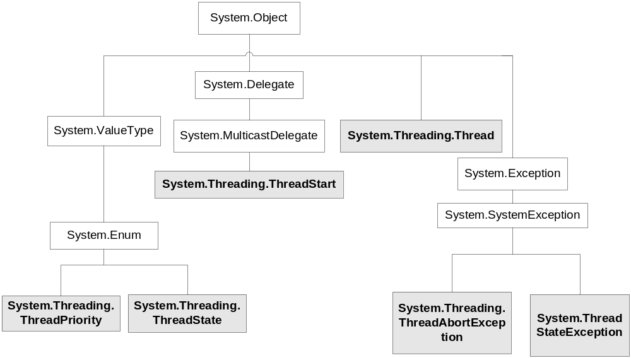
System.Threading 命名空间

Slide 12
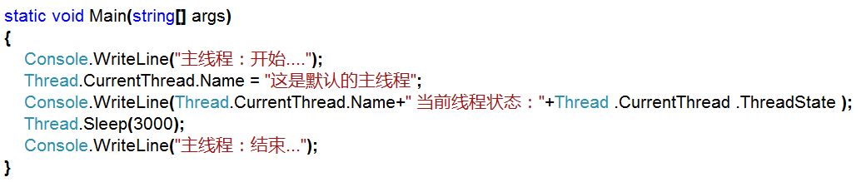
主线程
运行环境调用应用程序的入口点（Main方法）时，将创建应用程序主线程。

Slide 13




线程的创建和启动
Thread t=new Thread(方法名); //.NET2.0后
创建和启动线程
方法一：public Thread(ThreadStart start)
启动线程t.Start()
t.Start(object);
方法二：public Thread(ParameterizedThreadStart start)
public delegate void ParameterizedThreadStart(object obj);
public delegate void ThreadStart();
委托
问题1：线程方法有没有返回值？
问题2：如何实现多参数的传递？
不能有返回值
可以将参数封装到类实现
线程的创建和启动

Slide 14
Thread 类的属性和方法
属性
CurrentThread 获取当前正在运行的线程
IsAlive 指示当前线程的执行状态
Name 获取或设置线程的名称
Priority 获取或设置线程的优先级
CurrentContext 获取线程其中执行的当前上下文
IsBackground 指示线程是否为后台线程
ThreadState 获取或设置线程的当前状态
方法
Sleep() 将当前线程阻塞指定的毫秒数
Abort() 终止线程，销毁托管线程。引发ThreadAbortException
Join() 阻塞调用线程，直到某个线程终止时为止
Resume() 继续已挂起的线程
Start() 启动线程
Suspend() 挂起线程
GetDomain 返回当前线程正在其中运行的当前域
Interrupt 中断处于WaitSleepJoin线程状态的线程
ResetAbort 取消为当前线程请求的Abort

Slide 15
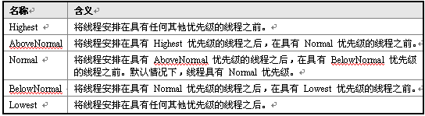
线程的优先级
线程是根据其优先级来调度的，每个线程都有特定的优先级。每个线程在创建时其优先级为:
ThreadPriority . Normal
线程的优先级定义为ThreadPriority枚举类型，如下表：

Slide 16
暂停和恢复线程
使用Thread.Sleep休眠 [单位是毫秒]
  例 Thread.Sleep(3000)；线程暂停3秒钟
  其恢复用Thread. Interrupt ()
使用Thread. Suspend暂停
  与Sleep不同，它不会使线程立即停止执行
  其恢复用Thread. Resume ()
使用Thread.Join暂停
  强制一个线程等待另一个线程而停止
Notes:
关于join，两个线程之间，其中一个线程（设为t）希望等待另外一个线程t2执行完毕之后再执行，可以在t1线程内调用t2.join（）方法。但如果t2一直不终止的话，t1会一直等待，可以设置等待多久。
suspend:挂起。允许挂起的线程再执行几个指令，以达到安全挂起的状态。

Slide 17
(2) 中断和中止线程
使用Thread.Interrupt中断
  它会中断处于睡眠的线程，将其重新放回调度队列中
  例 sleeper.Interrupt();//sleeper为线程对象
使用Thread.Abort中止
  线程一旦终止后，无法通过再次调用Start()方法启动该线程。

Slide 18
(3)合并线程
两个线程之间，其中一个线程（设为t1）希望等待另外一个线程t2执行完毕之后再执行，可以在t1线程内调用t2.join（）方法。
t1.join(1000);

